Slide 1




Интеллектуальные игры для детей

Slide 2









































Чему учится ребенок в дошкольном детстве???
Не знаете?
Я вам отвечу:
✓ воспринимать , думать, говорить;
✓ овладевать многими способами действия с предметами;
✓ усваивать определенные нормы и правила поведения;
✓ начинает управлять собой .
Все это предполагает работу памяти . Что поможет развить ее?
Конечно интеллектуальные
игры

Slide 3



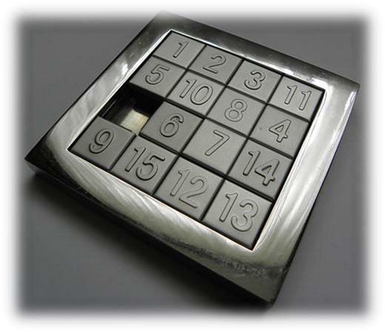


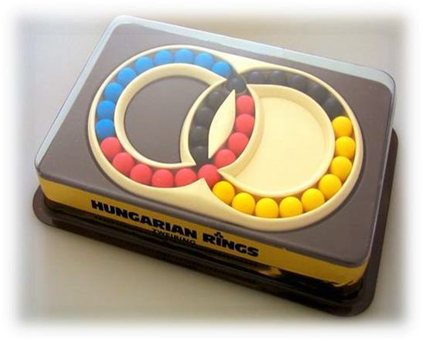
И для начала , давайте поговорим об играх
нашего
с Вами детства:
А Вы помните их названия?

Slide 4















































ЗМЕЙКА РУБИКА
Эта головоломка так же придумана Эрнё Рубиком и
представляет собой 24 шарнирно соединённых между
собой призмы в сечении равнобедренного
прямоугольного треугольника, образующих в итоге
«змейку »
Задача состоит в сборке различного рода
геометрических фигур, животных и прочих
ассоциативных вещей.
Всего из «змейки» можно сложить более ста
двумерных и трехмерных фигур (собака, кобра, самолет,
мышь и т.п.), что замечательно развивает
пространственное мышление.

Slide 5

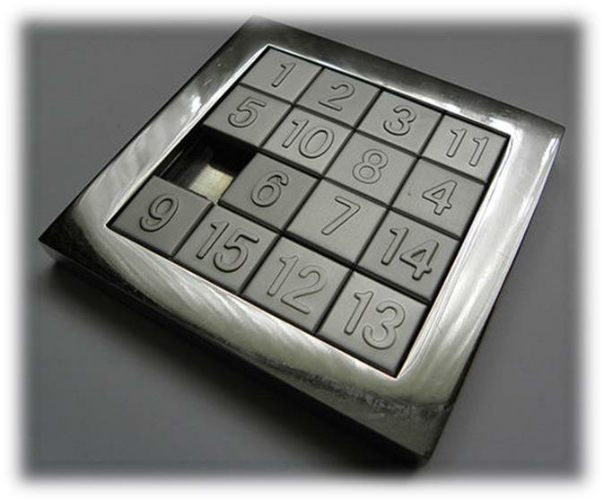









































Пятнашки
Пятна шки — популярная головоломка,
придуманная в 1874 году Ноем Чепмэном,
почтмейстером из Канастоты.
Представляет собой набор одинаковых
квадратных костяшек с нанесёнными
числами, заключённых в плоскую квадратную
коробку. Наиболее распространены варианты
с 15 -ю и 8 -ю элементами + одно поле остается
пустым .
Цель игры — перемещая костяшки по
коробке добиться упорядочивания их по
номерам, желательно сделав как можно
меньше перемещений (
не вынимая из
коробочки).

Slide 6

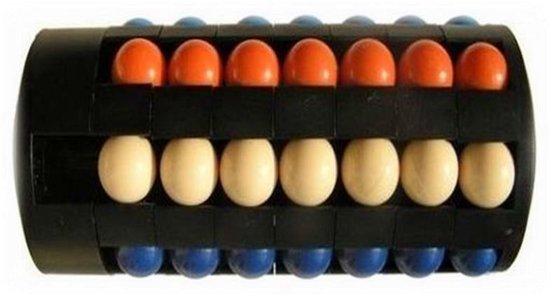




















Вавилонская башня
Вавилонская башня, или, «башня из
слоновьей кости» - головоломка со
скользящими частями, состоящая из нескольких
собранных в башню дисков, которые вращаются
вокруг центральной оси .
Всего в головоломке 6 дисков; вдоль сторон
башни расположены 6 колон маленьких
шариков, раскрашенные в 6 цветов

Slide 7




Итак!
А какие же интеллектуальные игры
дарит нашим детям современный мир
А он дарит великолепные, познавательные,
интеллектуально-развивающие игры.
Давайте знакомиться?

Slide 8


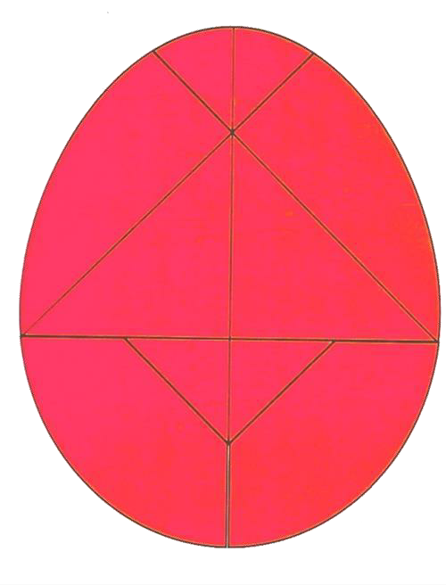
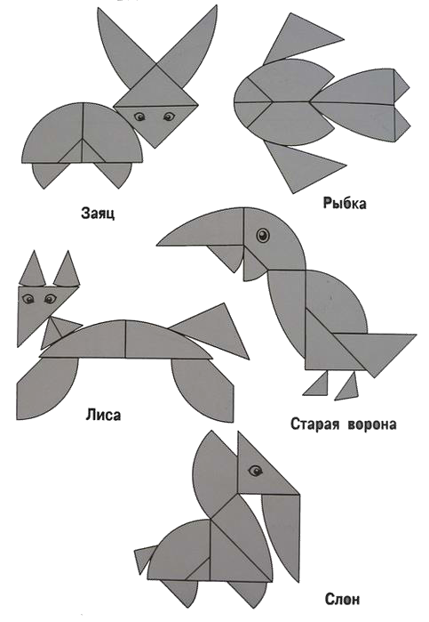



















Колумбово яйцо
Это овал, разделенный на 10
частей.
Из его частей необходимо
сложить силуэт предмета,
животного, человека и т. п.
Такая игра развивает
пространственное воображение,
сообразительность, смекалку,
комбинаторные способности,
усидчивость и мелкую моторику.

Slide 9

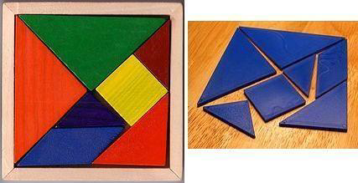





Танграмм
Танграм— головоломка, состоящая из семи плоских фигур,
которые складывают определённым образом для получения
другой, более сложной, фигуры (силуэт или внешний контур
человека, животного, предмета домашнего обихода, буквы
или цифры и т. д.).
Обязательные условия:
- должны быть использованы все 7 фигур;
- фигуры не должны перекрывать друг
друга.

Slide 10


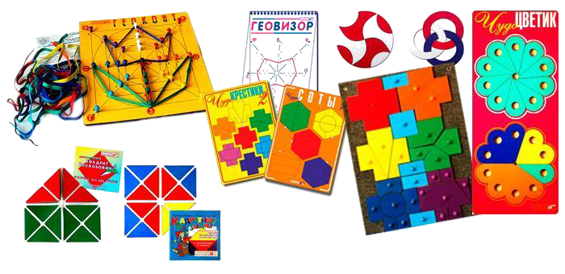






Игры Воскобовича
Игры разработаны исходя из интересов детей.
Широкий возрастной диапазон. В одну и ту же игру могут
играть дети от 2х до 7 лет и старше.
Многофункциональность и универсальность. Играя только с
одной игрой ,
ребенок имеет возможность проявлять свое
творчество, всесторонне развиваться и осваивать большое
количество образовательных задач (знакомиться с цифрами или
буквами; цветом или формой; счетом и. т. д.)

Slide 11

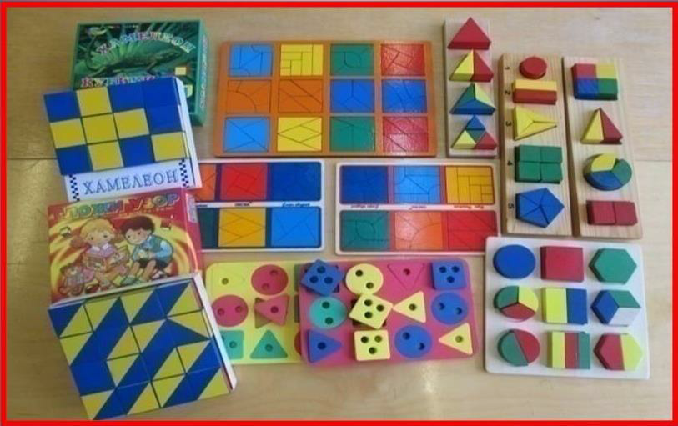












Игры Никитина
Эти игры, построены на раннем
развитии. В них можно играть как
одному, так и целой группой в детском
саду.
игра — это набор задач,
который ребенок решает с помощью
кирпичиков, кубиков, квадратов из
Каждая
пластика и картона.
Большинство творческих развивающих игр Никитина не исчерпываются
предлагаемыми заданиями, а позволяют детям и родителям составлять новые
варианты заданий и даже придумывать новые развивающие игры, т. е.
заниматься творческой деятельностью более высокого порядка.
Самые популярные: «Сложи узор», «
Уникуб
», «Сложи квадрат», «Рамки и
вкладыши ».

Slide 12

































Игры для дома
Ну и конечно, как я могла не познакомить
Вас с играми, для которых не надо покупать
дорогостоящее оборудование, изучать
методику, а просто нужно включить фантазию и
предложить задачку на смекалку своему
ребенку

Slide 13





















































«Наоборот»
Предложите
Игра «Что внутри?»
Взрослый называет
Игра
ребенку:
предмет или место, а
ребенок в ответ называет что-то или кого-то, что
«Я буду говорить слова,
ты тоже говори, но
может быть внутри названного предмета или
места, потом поменяйтесь роли.
только
наоборот».
Например:
Например:
большой – маленький
Веселый – грустный
дом – стол;
шкаф – свитер;
холодильник – кефир;
Быстрый – медленный
Пустой – полный
Худой – толстый
Умный – глупый
Тяжелый – легкий
тумбочка – книжка
кастрюля – суп;
дупло – белка;
улей – пчелы;
нора – лиса;
Храбрый – трусливый
Твердый – мягкий
автобус – пассажиры;
корабль – матросы;
больница – врачи,
Шершавый – гладкий
магазин – покупатели.

Slide 14





























Игра «Четвертый лишний»
Игра «Назови слово»
Предложите
Предложите
определить слово, которое
является «лишним
ребенку называть как можно больше
слов, обозначающих какое-либо понятие.
».
• Яблоко, слива, огурец, груша.
• Назови слова, обозначающие деревья (береза,
сосна, ель, рябина, осина…)
• Ложка, тарелка, кастрюля, сумка.
• Платье, свитер, рубашка, шапка.
• Назови слова, обозначающие домашних
животных.
• Береза, дуб, земляника, сосна.
• Мыло, зубная паста, метла, шампунь.
• Хлеб, молоко, творог, сметана.
• Назови слова, обозначающие зверей.
• Назови слова, обозначающие овощи.
• Назови слова, обозначающие фрукты.
• Назови слова, обозначающие транспорт.
• Час, минута, лето, секунда.
• Ласточка, ворона, курица, сорока.
• Назови слова, относящиеся к спорту.
• Назови слова, обозначающие наземный
транспорт.

Slide 15

















Игра «Бывает – не бывает»
Для игры вам понадобится мяч.
Вы называете какую-нибудь ситуацию и бросаете ребенку мяч.
Ребенок
должен поймать мяч в том случае, если названная
ситуация
бывает, а если нет, то ловить мяч не нужно.
Ситуации можно предлагать разные:
Папа ушел на работу.
Поезд летит по небу.
Человек вьет гнездо.
Почтальон принес письмо.
Собака гуляет по крыше.
Девочка рисует домик.
Лодка плавает по небу.
Ночью светит солнце.
Зимой идет снег.
Яблоко соленое.
Дом пошел гулять.
Зимой гремит гром.
Рыба поет песни.
Волк бродит по лесу.
На дереве выросли шишки.
Кошка гуляет по крыше.
Ветер качает деревья

Slide 16



Дорогие друзья!!!
Я предложила к рассмотрению всего небольшую часть
интеллектуальных игр.
Давайте вспомним игры,
в которые Вы играли сами в детстве.
Жду от Вас отзывов и предложений.

